Slide 1
面向对象技术导论
2018年秋节学期
王津
2018-9-10

Slide 2
自我介绍
王津
- 2016年毕业于台湾元智大学资讯工程专业，获工学博士学位
- 同年毕业于云南大学通信与信息系统专业，获工学博士学位
- 主要研究领域：自然语言处理、机器学习和大数据分析。
E-mail: wangjin@ynu.edu.cn
Github: https://github.com/wangjin0818/object_oriented_programming_2018

Slide 3
欢迎学习这门课程！
面向对象技术是一种方法论，不依赖于语言，例如C++、Java和Python等都有很好的支持。
本课程需要同学具有算法与数据结构的基础，熟悉C语言的基本操作。
课程设计与编程和实现密切相关。课程针对CCF CSP认证进行设计。
Java是学习Android编程，Spring，Struts和Hibernate的基础。
思考并实现。任何代码再简单都无所谓，重要是自己一行一行敲进电脑来试试能否运行。

Slide 4
课程所学习的知识
Java 编程
面向对象基本概念
字符串处理
排序算法
图算法

Slide 5

课程教材
《Java程序设计大学教程》
刘艺 著
PDF在github中

Slide 6

课程教材
《Java编程思想》Thinking in Java
埃克尔（BruceEckel）著陈吴鹏译 著

Slide 7

课程教材
《Java核心技术 卷I》
凯S.霍斯特曼(CayS.Horstmann 著

Slide 8
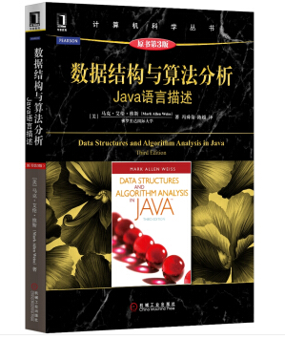
课程教材
数据结构与算法分析：Java语言描述（原书第3版）
[美] 马克·艾伦·维斯 著，陈越 译

Slide 9

在线学习材料
清华大学 郑丽教授
http://www.xuetangx.com/courses/course-v1:TsinghuaX+00740123X+2018_T2/about

Slide 10

在线学习材料
极客学院在线视频
链接: https://pan.baidu.com/s/1Z081fio964ZMq2ss7pymhw 密码: 241u

Slide 11
课程安排
54个课时
每周4个课时，安排14周学习时间。
每周一上课为理论讲解课时，周三为实验操作课时。
任何内容都可以进行自学，所有代码在github中都可以下载。
任何缺少的知识点或是不了解的技术，可以举手提问或者电话Email询问。

Slide 12
课程大纲
Week 1: Java语言概述
Week 2: Java语言基础（一）
Week 3: Java语言基础（二）
Week 4: 类和对象（一）
Week 5: 类和对象（二）
Week 6: 继承与多态（一）
Week 7: 继承与多态（二）
Week 8: 常用工具集
Week 9: 泛型和排序算法（一）
Week 10:泛型和排序算法（二）
Week 11: 字符串处理
Week 12: 图算法
Week 13: Java设计模式概述
Week 14: 期末串讲复习

Slide 13
期末评分
出勤情况和实验报告（20%）
期中考试（20%）
期末考试（60%）

Slide 14

CCF CSP认证
每年3月、9月和12月各举办一次
考试一共5个编程题，每题100分，共500分
申请毕业证和学位证，需要达到100分以上。

